Slide 1
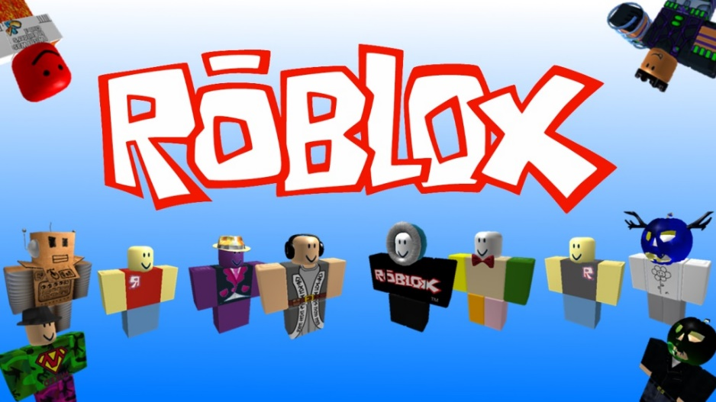
ilmoittautuminen
Tiimin kapteenin tiedot
Paikka laneilla
Tiimin tiedot
Paikka laneilla
Paikka laneilla
Paikka laneilla
Paikka laneilla
joukkue
nimi
ilmoittaudu
Random tietoa

Slide 2
ilmoittautumiset
ilmoittautuneet
Nimi
muokkaa
puhelinnro
Poista
sähköposti
Paikka
Nimi
muokkaa
puhelinnro
sähköposti
Poista
Paikka
Nimi
muokkaa
puhelinnro
sähköposti
Poista

Slide 3
muokkaa ilmoittautumisen tietoja
Nimi
Joonas Kuukivi
Puhelinnro
0100100
Sähköposti
JoonaksenMaa@gmail.com
Paikka
76
Tallenna Muutokset

Slide 4
kirjaudu
käyttäjätunnus
salasana
Kirjaudu

Slide 5
Muokkaa turnausta
Turnauksen nimi
Roblox spleef mestari
Pelin nimi
roblox
aikataulu
Turnaus pidetään lanien ensimmäisen päivänä ti klo 15:00 – 16:00
Tietoa turnauksesta
blalblablalblblblablblalbalblabl
Muokkaa tietoja
Poista turnaus

Slide 6
ilmoittautuminen
tiedot
Paikka Kartta
nimi
puhelinnro
sähköposti
Paikka
ilmoittaudu

